Slide 1
Voorbereiding afname van
stamcellen (aferese)
Casemanager Hematologie stamceltransplantatie team

Slide 2
Agenda
Introductie
Website
Verzamelen stamcellen
Groeifactoren
Persoonlijk schema
Aferese
Toestemmingsverklaringen
Voorbereiding stamceltransplantatie
De stamcellen

Slide 3
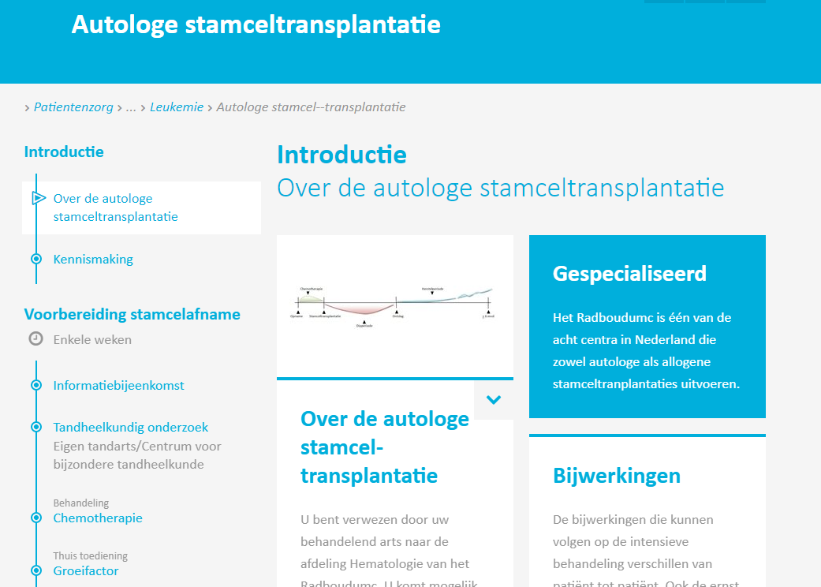
Website Radboudumc

Slide 4
Verzamelen stamcellen
Chemokuur
Groeifactoren
Aferese
Stamceltransplantatie
Bloedafname CD34

Slide 5
Groeifactoren
Toediening
Spuitinstructie Filgrastim
Bijwerkingen
Paracetamol

Slide 6
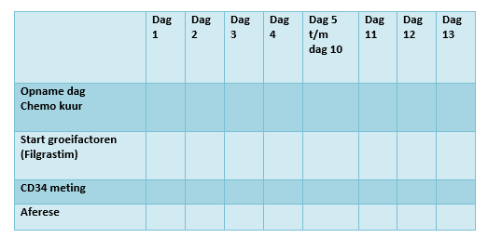
Persoonlijk schema

Slide 7
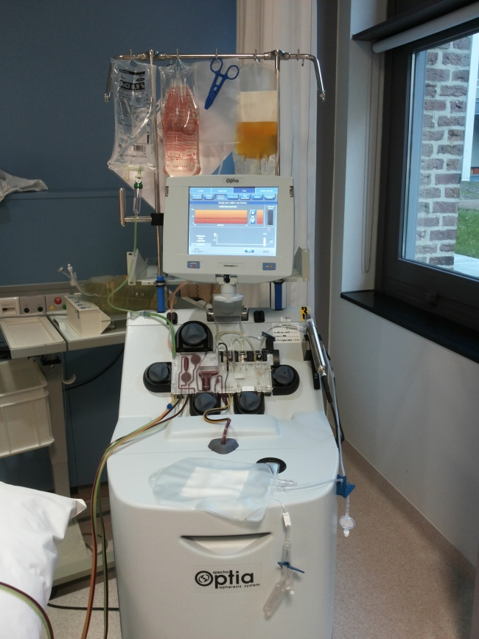
Aferese
Op de ochtend van de aferese:
- Groeifactor voor 7.00 uur spuiten
- Normaal ontbijt
- Niet teveel drinken
8.00 uur melden bij de aferese, route 605
Niet zelf naar huis rijden
Telefonisch contact aferese arts (eind van de middag, begin van de avond)

Slide 8
Aferese
Moment van aferese is afhankelijk van de CD34 meting
In een enkel geval moet er een 2e aferese gepland worden wanneer er onvoldoende stamcellen worden verzameld bij de eerste aferese. Er moet dan opnieuw gespoten worden met groeifactoren.
Een aferese duurt meestal 1 dag, soms 2 dagen.

Slide 10
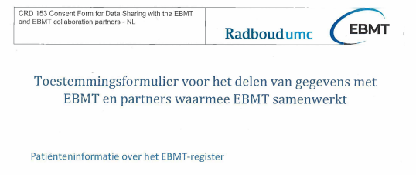
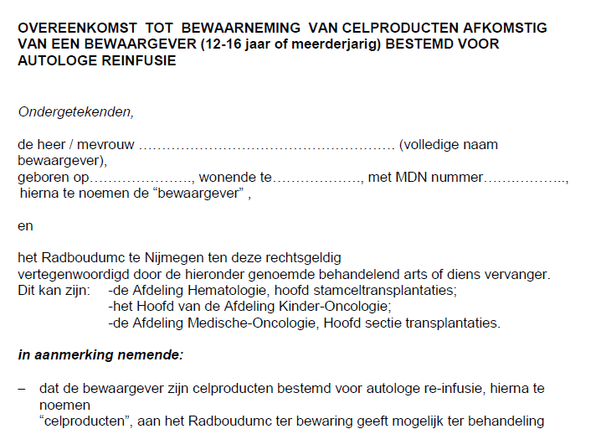
Toestemmingsverklaringen

Slide 11
Voorbereiding stamceltransplantatie
Voorbereidende onderzoeken
Afspraak arts
Afspraak casemanager

Slide 12
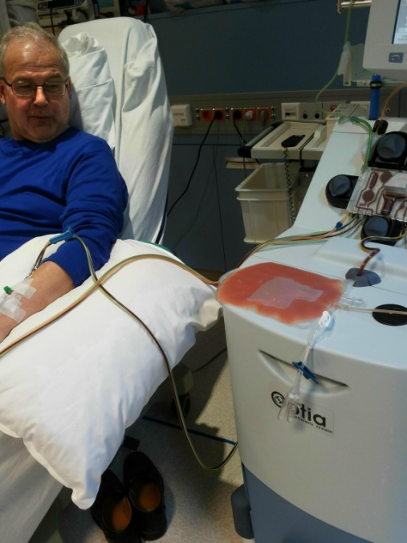
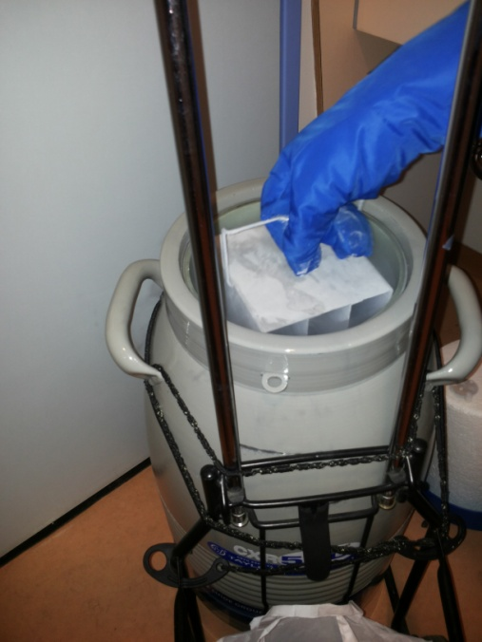
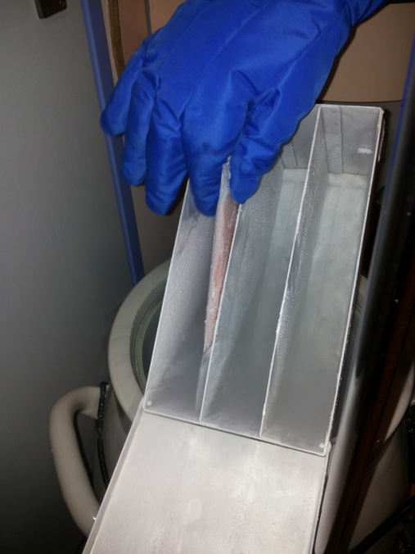
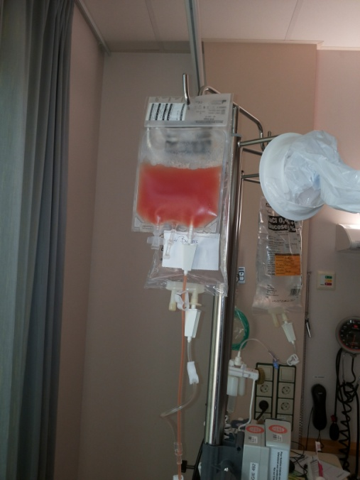
De stamcellen

Slide 13
Vragen?

